Slide 1
Цифриум Сервис конспектирования видеозаписей
Машинисты (Команда 2)
Машинисты:
Павлушкин Вячеслав Яровой Александр Савинский Сергей Шарипов Булат Григорьев Георгий, PhD Филатов Сергей
Дата: 29/04/2025

Slide 2
Оглавление
I.
Контекст. Задачи.
VI.
Программный стек. Ресурсы.
II.
Роли в команде
VII.
Примеры исходных материалов
III.
Архитектура требований
VIII.
Формулирование Промпта
IV.
Архитектура сервиса
IX.
Тестирование
V.
Формулировка признаков решения
X.
Анализ результатов

Slide 3
I.
Контекст. Задачи.
Контекст
Цифриум — российская EdTech-компания, которая реализует задачи по повышению качества и доступности образования в России, а также помогает школам и учителям использовать современные цифровые технологии.На платформе Цифриум проводится множество вебинаров, к каждому из которых преподаватели или методисты составляют конспект занятия.Основная цель – экономия времени и ресурсов преподавателей и методистов за счет автоматизации.
Задачи
Реализовать сервис для подготовки преподавателем конспекта лекции на основе видео длительность от 3 до 60 минут
Сервис может быть реализован как в jupiter notebook , так и в виде web сайта или API к сервису

Slide 4
Лучшие нейросети и ИИ для создания кратких конспектов лекций в 2025 году 1) Kampus
2) AiWriteArt
3) StudGPT 4) RuGPT ИИ, которые подходят для разнообразных задач:
5) ChatGPT 6) Gemini
7) DeepL
Сервисы на стадии доработки
8) GPT-Tools
9) GoGPT
10) ChadGPT
11) Study24
12) WordyBot
13) Neuro-Texter
14) HeyBro
15) AI.Mitup
I.
Конкурентный анализ
Kampus
Что умеет Kampus?
Пишет рефераты, курсовые и проекты. Введите тему, и ИИ сам создаст текст с реальными фактами, логикой и даже списком литературы!
Решает сложные задачи. Математика, программирование, физика? Сервис справляется даже с высшей математикой и объясняет всё понятным языком.
Создает научные статьи, доклады и индивидуальные проекты. Хотите блеснуть на защите? Kampus подготовит всё на высшем уровне.
Помогает разобраться в теме. Это не просто ответы, а глубокое объяснение, чтобы вы действительно всё поняли.
Почему выбрать Kampus?
Экономит ваше время. Забудьте о долгих поисках информации или написании текста — Kampus сделает всё за вас за считаные минуты.
Простой интерфейс. Вам не нужно быть айтишником, чтобы пользоваться Kampus — всё интуитивно и удобно.
Работает на вас. Любая задача будет решена, будь то школьный реферат, курсовая работа или даже сложный проект для университета.
Доступно каждому. Kampus подходит для студентов, школьников и даже специалистов, которые ценят своё время.
https://vc.ru/niksolovov/1776007-luchshie-neiroseti-i-ii-dlya-sozdaniya-kratkih-konspektov-lekcii-v-2025-godu

Slide 5
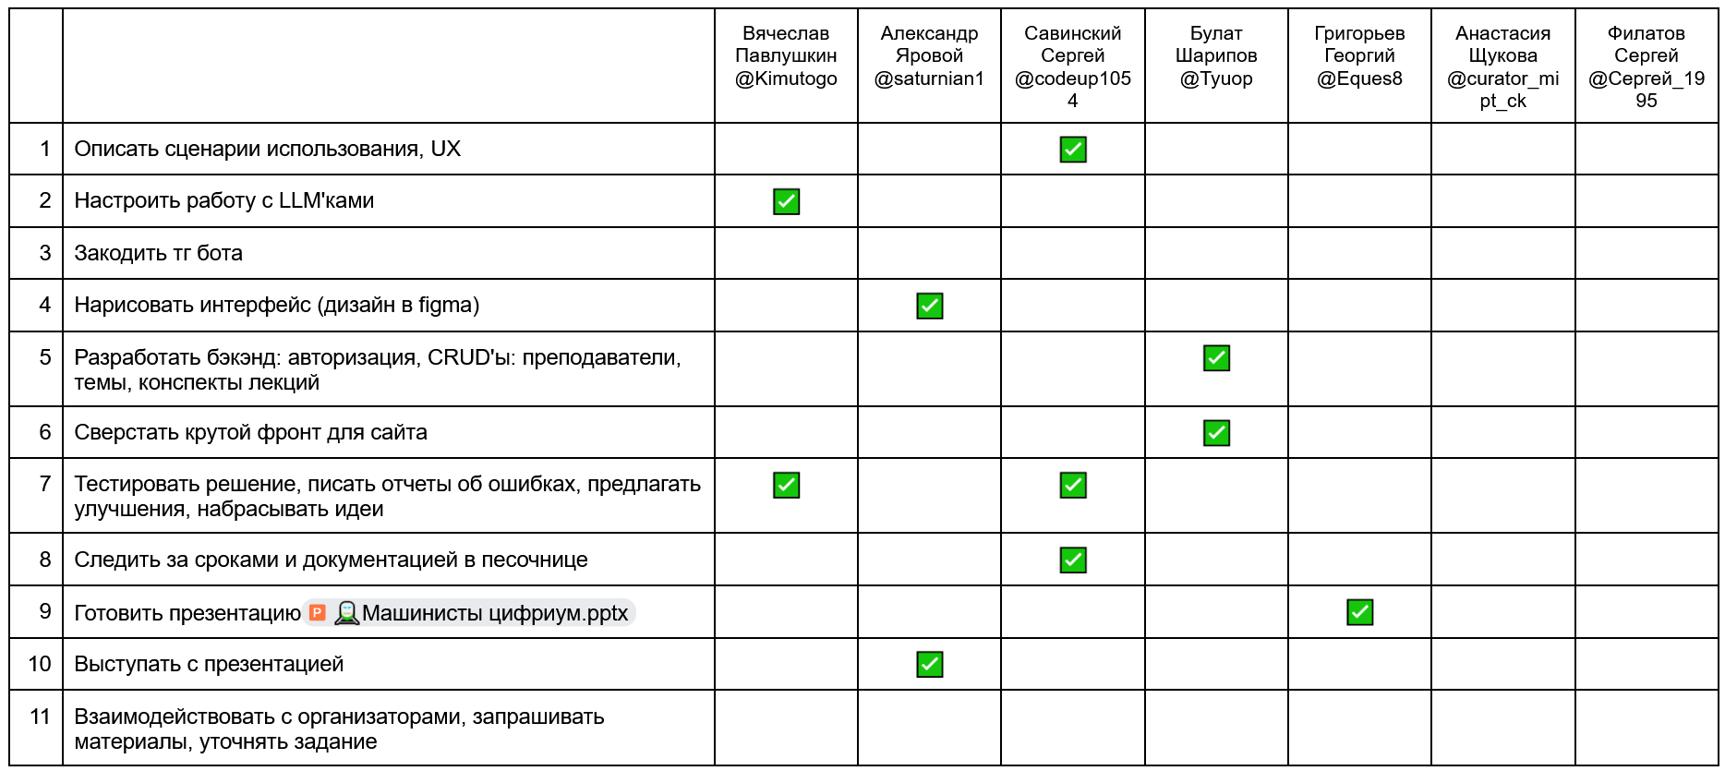
II.
Роли в команде

Slide 6
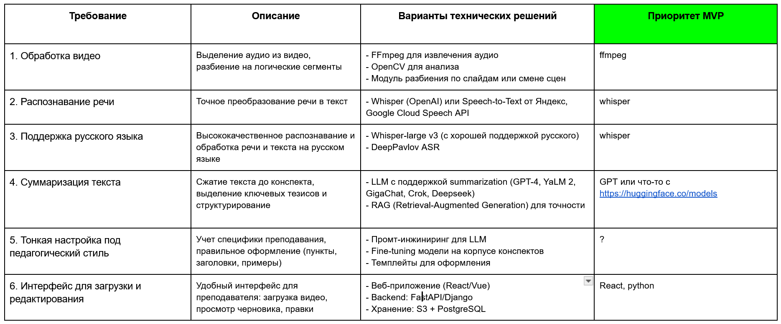
III.
Архитектура требований

Slide 7
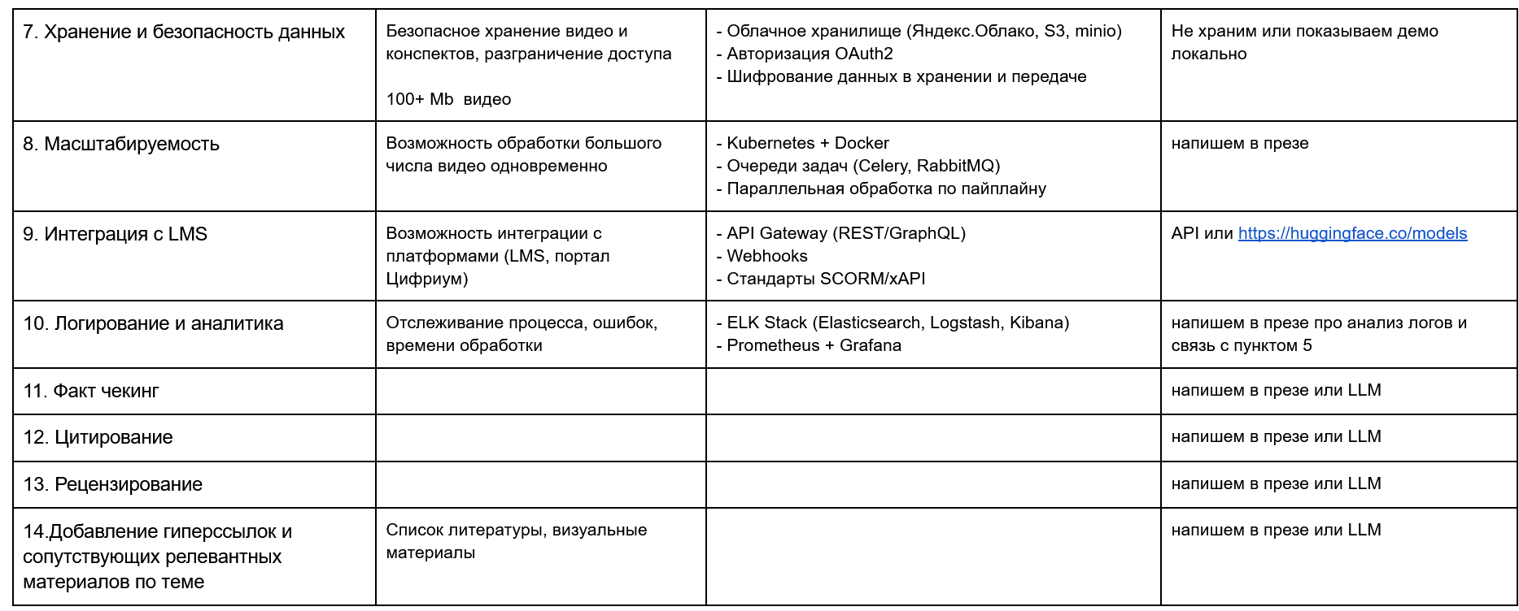
III.
Архитектура требований

Slide 8
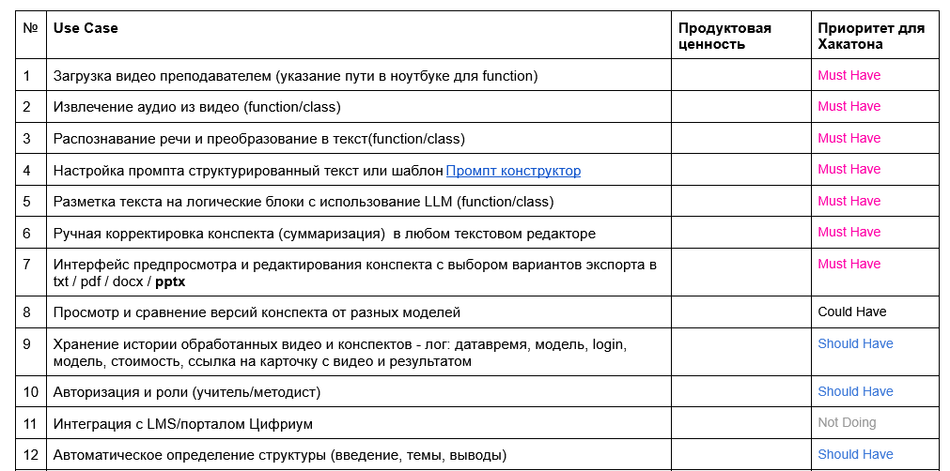
IV.
Сценарии использования / признаки и степень алетической модальности

Slide 9
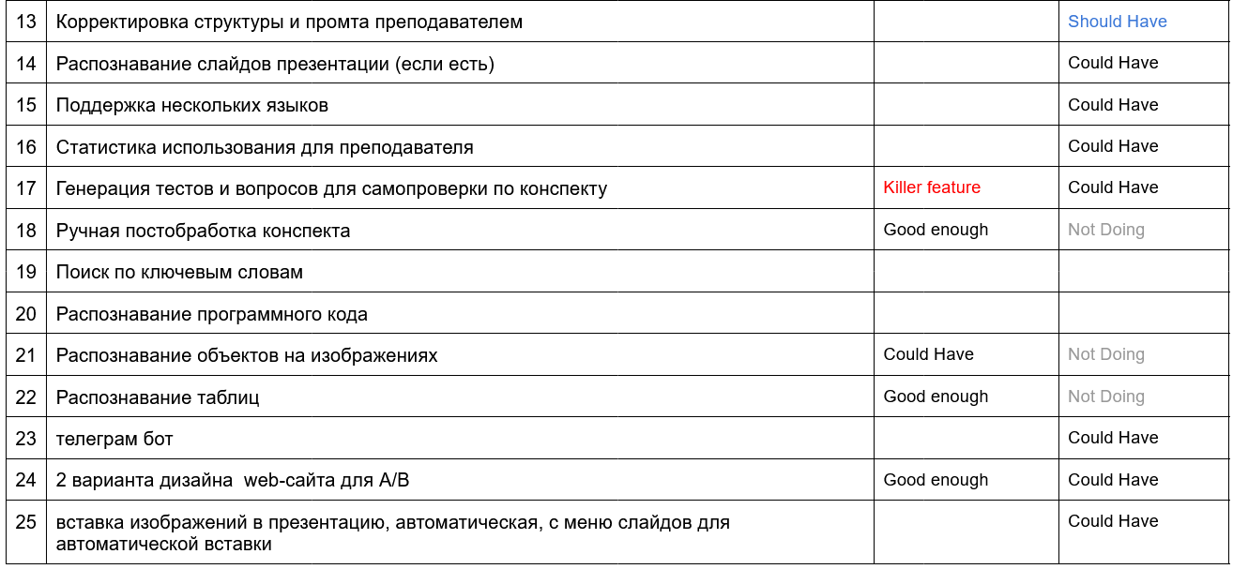
IV.
Сценарии использования / признаки и степень алетической модальности

Slide 10
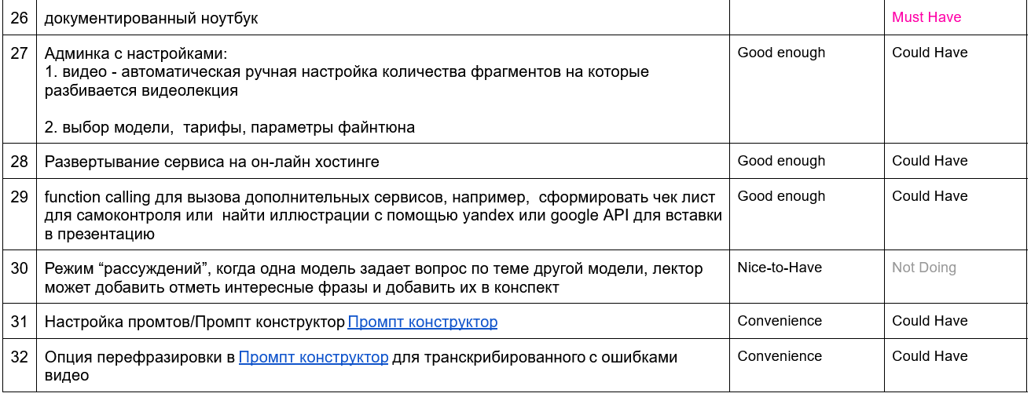
IV.
Сценарии использования и признаки
Сценарии использования / признаки и степень алетической модальности

Slide 11
Классификация продуктовых характеристик
Must-Have приоритизируются в первую очередь при MVP.
Delighters хорошо работают на этапе роста или удержания.
Killer Features основа позиционирования и конкурентного преимущества.
Performance можно не разрабатывать.
Indifferent постоянный фокус для оптимизации.
Reverse важно избегать или отключать.
Experimental запускаются в A/B-тестах и бета-режимах.

Slide 12
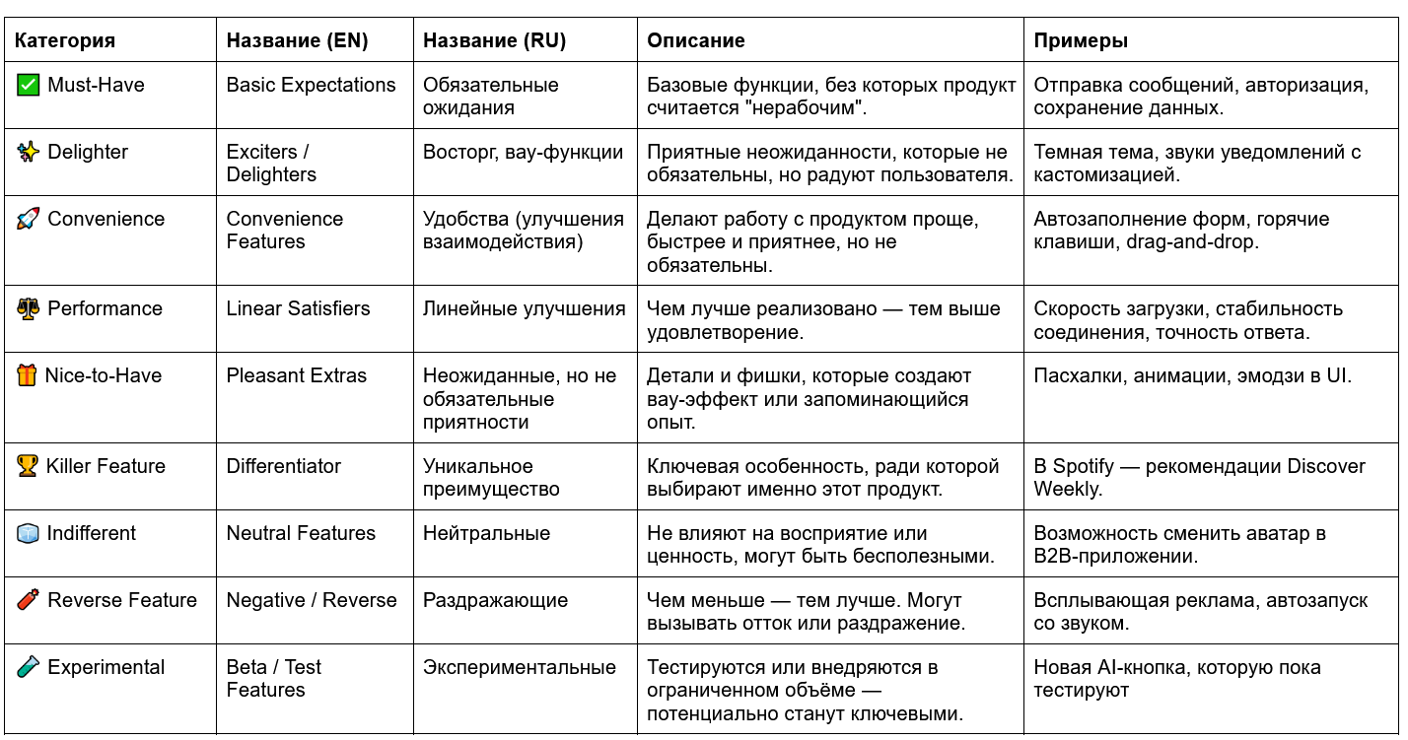
Классификация продуктовых характеристик

Slide 13
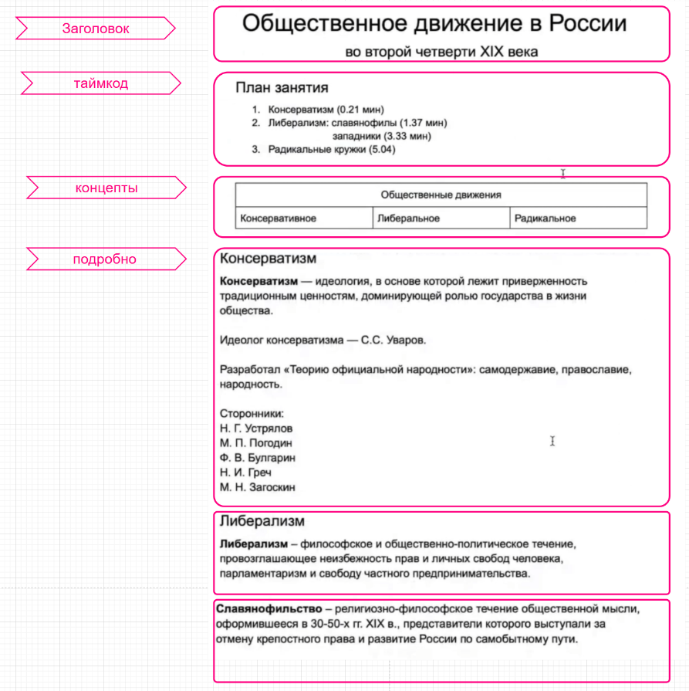
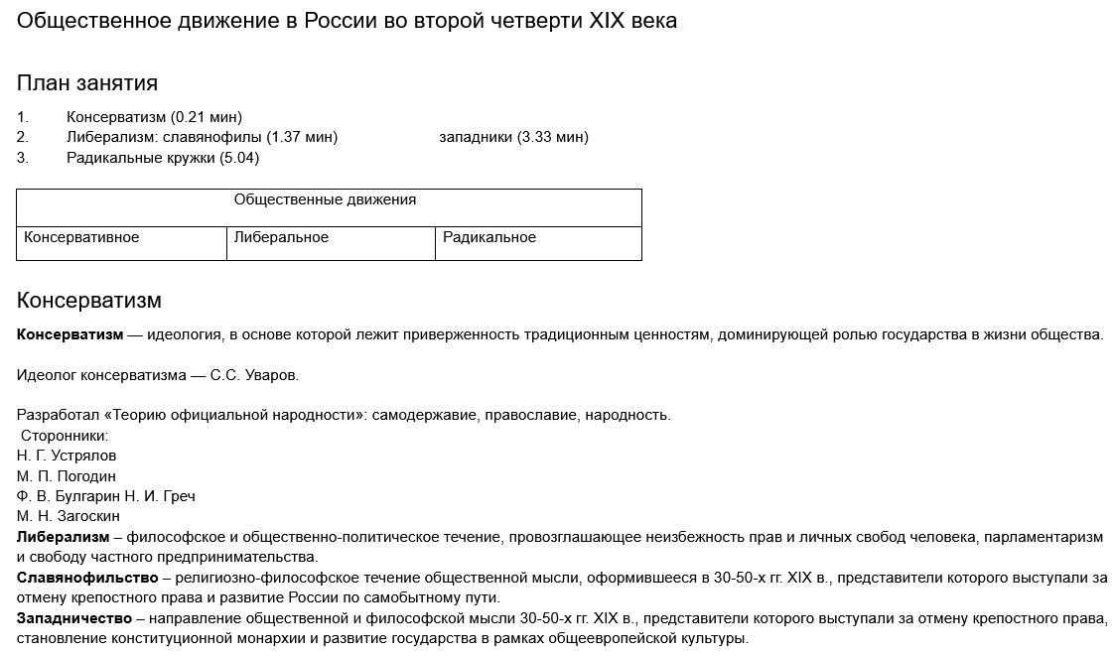
VII.
Примеры исходных материалов
Структура и пример конспекта

Slide 14
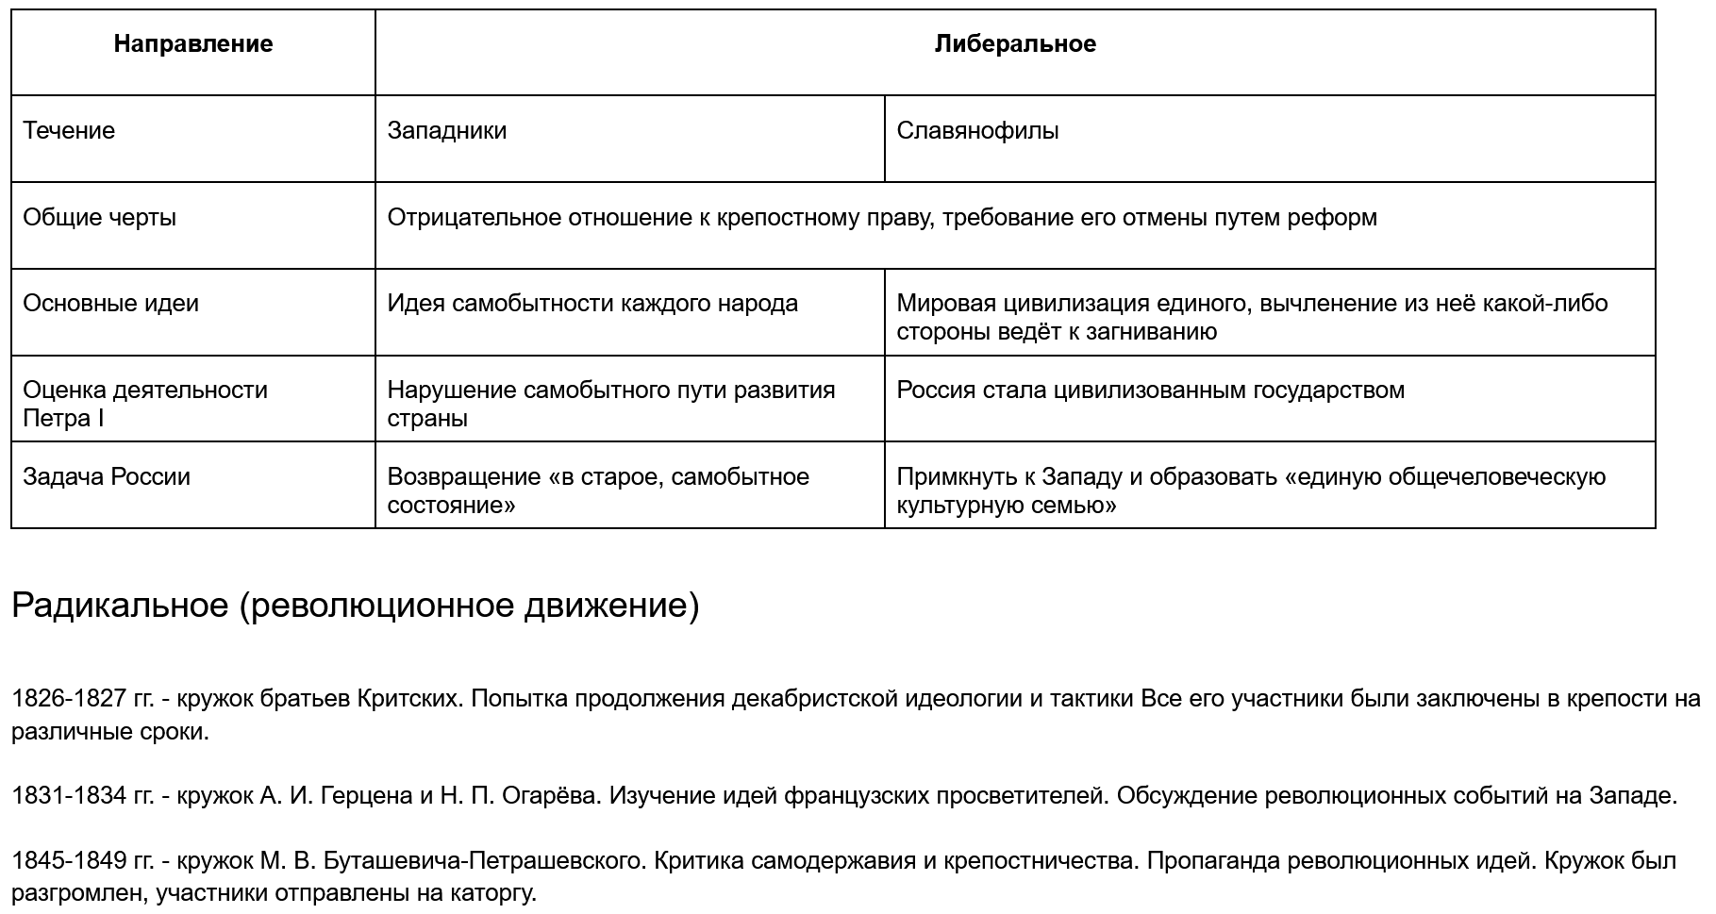
VII.
Примеры исходных материалов
Структура и пример требуемых конспектов

Slide 15
IX.
Тестирование. Промпт конструктор
Конфигурация промпта с возможностью настройки в админке
# Шаблон (можно вынести в JSON для кастомизации) template = { "title": "Общественное движение в России во второй четверти XIX века", "sections": [ "План занятия", "Основные концепции", "Ключевые персоны c указанием годов жизни", "Сравнение концепций c описанием идей", "Даты ключевых событий" ], "style": "Сделай краткий конспект Добавь таймкоды, ключевые понятия. Избегай повторений" } # Формируем prompt prompt = f"""Ты -- помощник-конспектолог. Преобразуй данный текст в структурированный учебный конспект. Исходный текст: \"\"\" {transcript[:]} \"\"\" Структура конспекта: - Название: {template["title"]} - Разделы: {', '.join(template["sections"])} - Стиль: {template["style"]} Ответ начни сразу с заголовка, продолжи в виде структурированного текста в формате markdown """

Slide 16

IX.
Тестирование
Транскрибация текстовой видеолекции (2025-04-08) Транскрипция видео с ключевыми кадрами
Кадр 1
ЕГ – это просто. Общественное движение в России во второй четверти-19 века. Вообщественном движении второй четверти-19 века можно выделить три направления – консервативное, ребиральное и радикальное. Иеологом консерватизм стал Сергей Семёнович Уваров. Теория официальной народности, разработанная Уваровым, базировалась на трёх ключевых принципах – самодержавия, православия и народность. Каждый из принципов имел идеологическое обоснование. Самодержавия – это основа жизни русского общества. Православия – это ориентация человека на общественный интерес, общая благо и справедливость. Народность выражала единственная народа сплоченного вокруг царя. Международным у монархом существовала неразрывная духовная связь, которая была и будет основой успешного развития России. В сторонниками Уварова и идеи консерватизма были Николай Гирасимович Устрялов и Михаил Петрович Погодин. Писатели Фодди Венедиктович Полугарин, Николай Иванович, Греч, Михаил Николаевич Загоскин. Консерваторы считали, что социальные и политические реформы в России не нужны и только несут вред

Slide 17
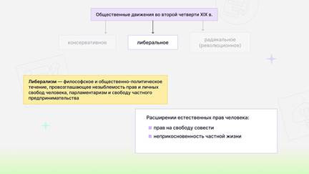
IX.
Тестирование
Транскрибация текстовой видеолекции (2025-04-08) Транскрипция видео с ключевыми кадрами
Кадр 2
о основном русской жизни. Продициумно, идеям консерватизма противопоставляются идеи либерализма. Последние основаны на расширение естественных прав человека, то есть прав на свободу совести, неприкосновенность частной жизни, правинство всех перед закону. Либералы выступают за общество, где государство не является единственным регулятором общественных отношений. Либеральное направление в России в этот период разделилось на два лагеря. Западников и словеннофилов, которые видели исторически путь России по-разному. Но сходились в том, что государство не может разбиваться присуществующей системе крепостничества и самодержавия, а необходимые перемены должны происходить посредством реформ. Словя на фильтство, как религиозно-философское течение общественной мысли, оформилось в 30-50-х годах 19-го века. Оно выступало за развитие России по самобытному пути. Самые известные представители данного течения, братья Оксакова и Киреевский, Юрий Федорович Самарин, Александр Иванович Кошелёв и другие. Основоположником идеей Словя на филов можно считать историко, публициста и богослова

Slide 18
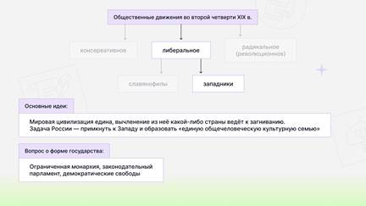
IX.
Тестирование
Транскрибация текстовой видеолекции (2025-04-08) Транскрипция видео с ключевыми кадрами
Кадр 3
Александра Степановича Хемикова. Взгляды Словя на филов сводились к тому, что русский народ должен вернуться на привычный ему путь, с которого Сошел из-за реформ Петра Первого. Словя на филы выступали за сохранение самодержавия, но считали необходимым учредить примонархе орган народного представительства с совещательными функциями. Своим разным образцом такого органа Словя на филы считали земские соборы. Западники же, напротив, видели в Петре Первом правителя, повернувшего Россию, к её подлинному предназначению. Быть вместе с Европой. Они считали, что Россия должна двигаться в общей европейском направлении. Сменить самодержавия на Конституционную монархию, расширять права всех со словей, развивать рыночную экономику и ввести парламент как орган в воле изъявления народа. Основными представителями западников были Тимофея Николаевич Грановский, Сергей Михайлович Соловьёв, Константин Дмитрий Павел Восильевич Анинков, Василий Петрович Боткин, Иван Сергеевич Тургенев. И западники Исловьёвёвы, единственным возможным путём, видели

Slide 19
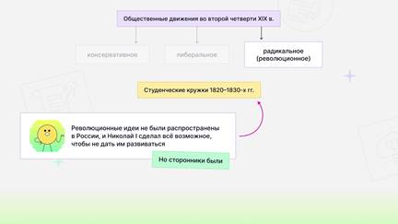
IX.
Тестирование
Транскрибация текстовой видеолекции (2025-04-08) Транскрипция видео с ключевыми кадрами
Кадр 4
реформы, организуемые и проводимые власти. На формирование западнической исловьёновильской идеологии значительное влияние оказал Пётр Яковлевич Чаадаев, публицист и мыслите. В философических письмах он говорил об отлучённости России от всемерной истории духовном застой в России, которые препятствуют её историческому развитию. За публикацию своего письма в журнале Телископ в 1836 году он была в Явленс у Машедшим, а сам журнал закрыт. Иденческие кружки 1,820-30 годов. Однако существовали и те, кто подобно дикабристам считал, что единственный способ покончить самодержавия – это революция. Революционные идеи не были распространены в России, и Николай первый сделал всё возможное, чтобы не дать им развиться. Но сторонники о этих идеей всё же были. Единственным возможным вариантом для их рас постронения стали тайны собрания единомышленников или политические и революционные кружики. В 1,826-1,827 годах действовал кружок братьев Критских, которым предпринималась попытка продолжения дикабрисской

Slide 20

IX.
Тестирование
Транскрибация текстовой видеолекции (2025-04-08) Транскрипция видео с ключевыми кадрами
Кадр 5
идеологии и тактики. Все его участники были заключены в крепости на различные сроки. Одним из наиболее последовательных своих идеях был кружок Александра Ивановича Герцена и Николая Платоновича Агорёва. В 1,831-1,834 годах они изучали труды французских публицистов и философов, сторонников путопического социализма. Чие идеи основывались на представлениях об обществе всеобщего равенства. В Лияне идеей утопического социализма найдут отражение в теории русского социализма Александра Ивановича Герцена. Печальная учесть постигла кружков Челено Михаилова Силивича Петрошевского, образованного в Петербурге, действовавшего в 1,845-1,849 годах. Его Челенами были Фёдор Михайлович Достоевский, Михаил Евграф и Вечесал Тыковщий Дрин, Николай Алексеевич Спешнев. Челено Кружка считали единственноверным решением преобразования государства приволюцию. Её движущие силы должны были стать крестьяне Сибири, Урала и Дона. Кружок был раскрыт, а его Челены приговорены к смертной казни, которая в последний момент была заменена на ссылку и катражные работы.

Slide 21
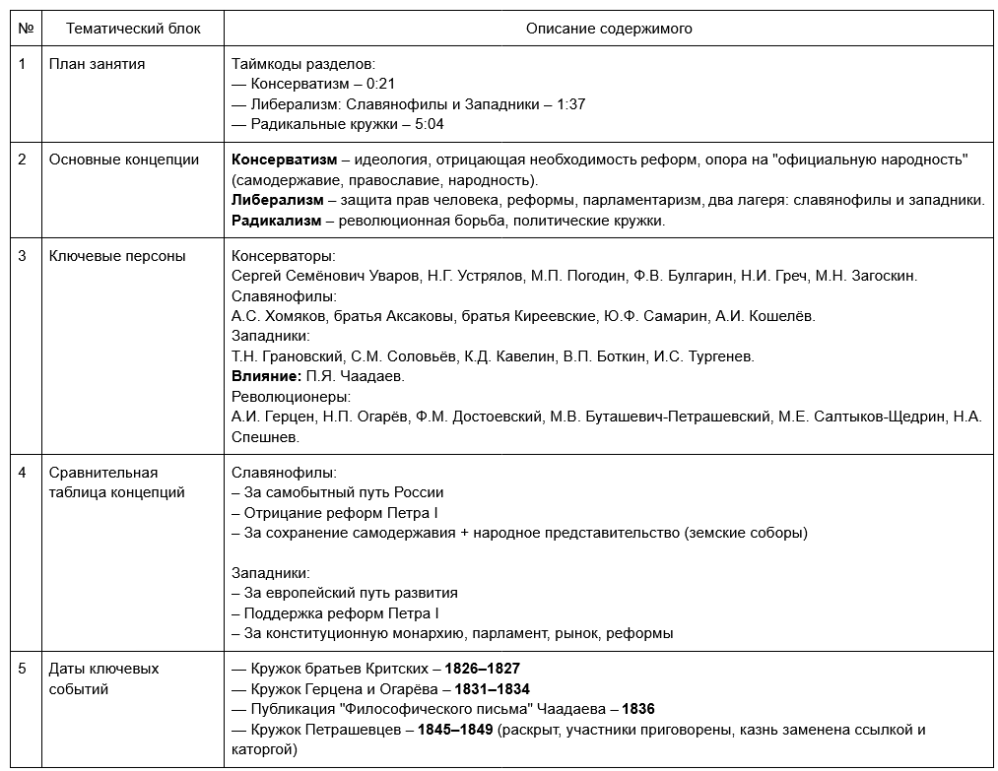
IX.
Тестирование
Транскрибация текстовой видеолекции (2025-04-08) Пример результат транскрибированного текста модель openAI 4о
import whisper from moviepy.editor import VideoFileClip from docx import Document from docx.shared import InchesВ

Slide 22
IX.
Тестирование
Транскрибация текстовой видеолекции (2025-04-08) Пример результат транскрибированного текста модель openAI 4о
import whisper from moviepy.editor import VideoFileClip from docx import Document from docx.shared import InchesВ

Slide 23
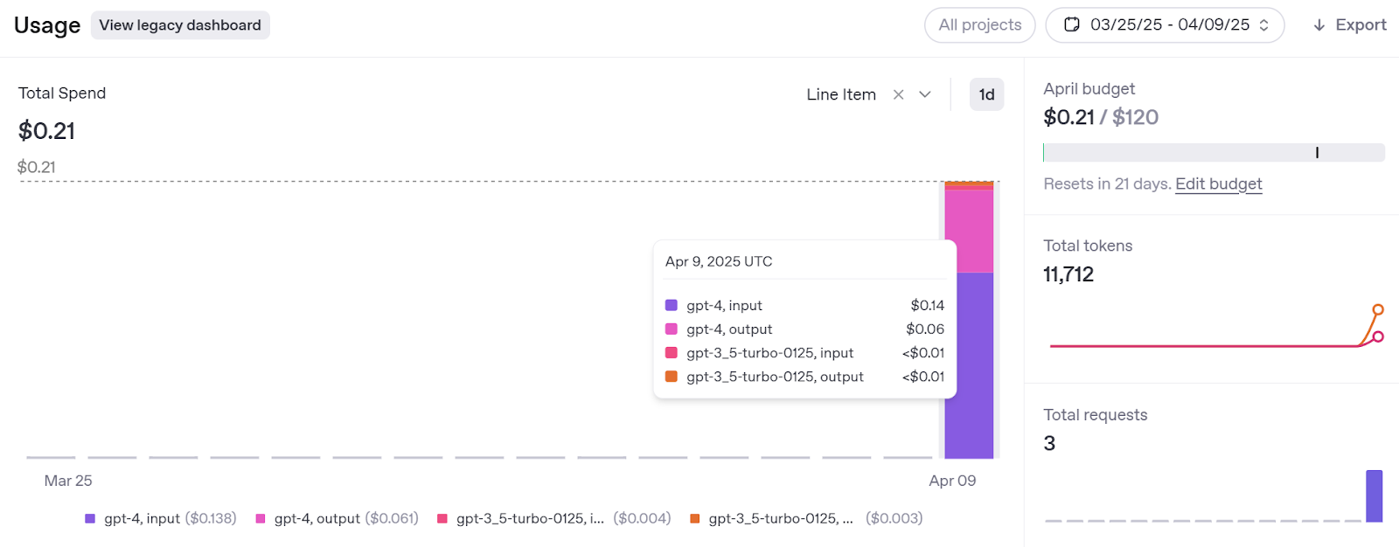
IX.
Тестирование. OpenAI.
Сравнение моделей gpt-3.5-turbo и gpt-4

Slide 24
IX.
Тестирование. OpenAI.
Сравнение моделей gpt-3.5-turbo и gpt-4
gpt-3.5-turbo
- Название: Общественное движение в России во второй четверти XIX века
- Разделы:
1. План занятия
2. Основные концепции
3. Ключевые персоны
4. Сравнение концепций в таблице
5. Даты ключевых событий
- План занятия:
- Введение в общественное движение в России во второй четверти XIX века
- Разделение на консервативное, либеральное и радикальное направления
- Роль идеологии в формировании общественных взглядов
- Влияние ключевых персон на развитие общественного движения
- Заключение: итоги и последствия для российского общества
- Основные концепции:
- Консерватизм: Самодержавие, православие, народность
- Либерализм: Расширение прав человека, свобода совести, равенство перед законом
- Славянофильство: Развитие России по уникальному пути, сохранение самодержавия
- Западничество: Переход к конституционной монархии, развитие рыночной экономики
gpt-4
# Общественное движение в России во второй четверти XIX века
## План занятия:
1. [00:00-05:00] Введение в тему: Общественное движение в России во второй четверти XIX века
2. [05:00-15:00] Основные направления общественного движения: Консервативное, либеральное и радикальное
3. [15:00-25:00] Ключевые персоны и их вклад в общественное движение
4. [25:00-35:00] Сравнение концепций в таблице: Консерватизм vs Либерализм
5. [35:00-45:00] Даты ключевых событий и их влияние на общественное движение
## Основные концепции:
- Консерватизм: Идеология, основанная на трех ключевых принципах – самодержавие, православие и народность.
- Либерализм: Идеология, основанная на расширении естественных прав человека, то есть прав на свободу совести, неприкосновенность частной жизни, равенство всех перед законом.
- Радикализм: Идеология, поддерживающая необходимость революционных изменений в обществе и государстве.

Slide 25
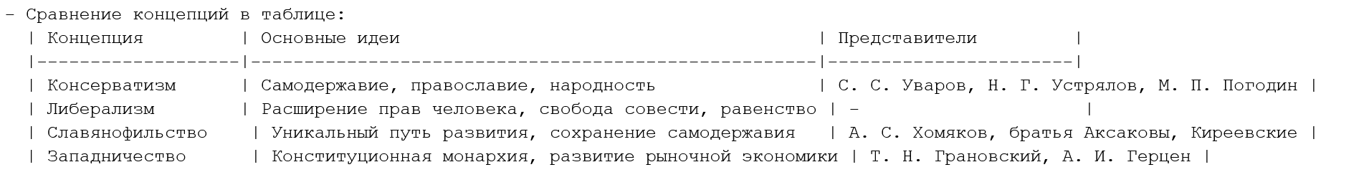
IX.
Тестирование. OpenAI.
Сравнение моделей gpt-3.5-turbo и gpt-4
gpt-3.5-turbo
- Ключевые персоны:
- Сергей Семенович Уваров
- Николай Герасимович Устрялов
- Михаил Петрович Погодин
- Александр Степанович Хомяков
- Петр Яковлевич Чаадаев
- Тимофей Николаевич Грановский
- Александр Иванович Герцен
- Николай Платонович Огарев
- Михаил Васильевич Петрашевский
- Даты ключевых событий:
- 1836: Публикация письма Петра Яковлевича Чаадаева в журнале "Телескоп"
- 1826-1827: Деятельность кружка братьев Критских
- 1831-1834: Деятельность кружка Александра Ивановича Герцена и Николая Платоновича Огарева
- 1845-1849: Деятельность кружка Михаила Васильевича Петрашевского
- Стиль:
- Таймкоды: 00:00-01:30 Введение в общественное движение в XIX веке
- Ключевые понятия: консерватизм, либерализм, славянофильство, западничество
- Списки: ключевые персоны, сравнение концепций, даты событий
gpt-4
## Ключевые персоны:
- Сергей Семенович Уваров: Идеолог консерватизма
- Николай Герасимович Устрялов и Михаил Петрович Погодин: Сторонники Уварова и идей консерватизма
- Братья Аксаковы и Киреевские, Юрий Федорович Самарин, Александр Иванович Кошелев: Представители славянофильства
- Александр Степанович Хомяков: Основоположник идеи славянофилов
- Тимофей Николаевич Грановский, Сергей Михайлович Соловьев, Константин Дмитриевич Кавелин, Павел Васильевич Аненков, Василий Петрович Боткин, Иван Сергеевич Тургенев: Представители западников
## Даты ключевых событий:
- 30-50 годы XIX века: Формирование славянофильства
- 1826-1827 годы: Действие кружка братьев Критских
- 1831-1834 годы: Действие кружка Александра Ивановича Герцена и Николая Платоновича Огарева
- 1845-1849 годы: Действие кружка Михаила Васильевича Петрашевского

Slide 26
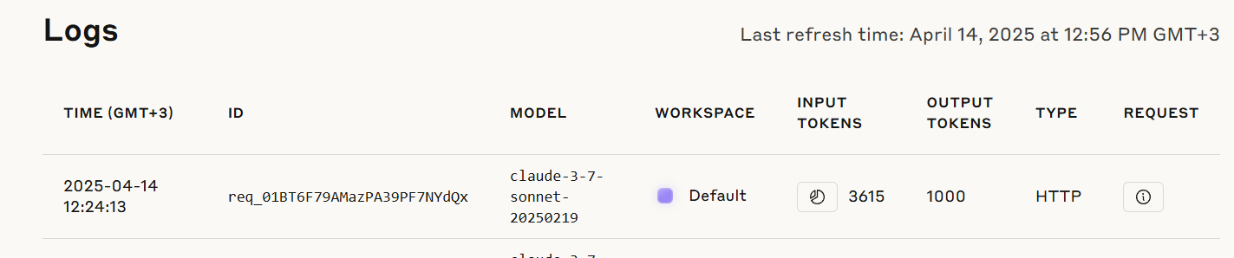
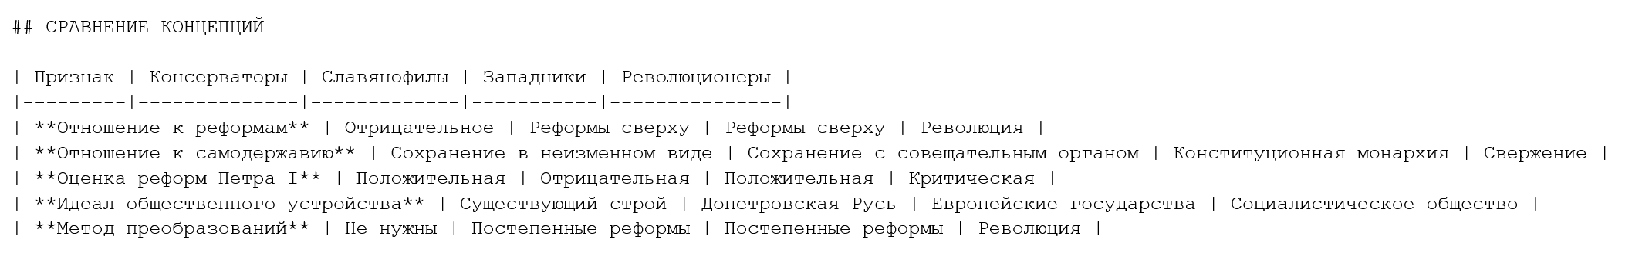
IX.
Тестирование. Сlaude-3.7.
API: conspect_API_claude-3-7-sonnet-20250219 (0:00:16.667)
~ 0.02$ за запрос
*** Start at: 12:24:10 2025-04-14 ************************************************************
# ОБЩЕСТВЕННОЕ ДВИЖЕНИЕ В РОССИИ ВО ВТОРОЙ ЧЕТВЕРТИ XIX ВЕКА
## ПЛАН ЗАНЯТИЯ
[00:00-05:00] Основные направления общественной мысли
[05:00-15:00] Консервативное направление и теория официальной народности
[15:00-25:00] Либеральное направление: славянофилы и западники
[25:00-30:00] Революционное направление и тайные кружки
### 2. Теория официальной народности (С.С. Уваров)
* **Самодержавие** — основа жизни русского общества
* **Православие** — ориентация на общественное благо и справедливость
* **Народность** — единство народа вокруг царя, духовная связь монарха и подданных

Slide 27
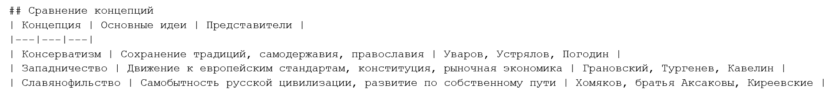
IX.
Тестирование. Сlaude-3.7
LOCAL: model/conspectmodel_claude-3.7-sonnet-reasoning-gemma3-12B.Q8_0.gguf (0:11:31.047)
# Общественное движение в России во второй четверти XIX века
## План занятия
1. Общая характеристика общественного движения
2. Консервативное направление
3. Либеральное направление
4. Радикальное направление
5. Сравнение основных концепций
6. Итоги и значение движения
https://huggingface.co/reedmayhew/claude-3.7-sonnet-reasoning-gemma3-12B/tree/main
## Основные концепции
- **Теория официальной народности**: Уваровская концепция, основанная на трех принципах: самодержавие, православие, народность
- **Западничество**: Идея о необходимости для России следовать европейскому пути развития
- **Славянофильство**: Идея о самобытности русской цивилизации и необходимости развития по собственному пути
- **Утопический социализм**: Идеи о справедливом обществе всеобщего равенства

Slide 28
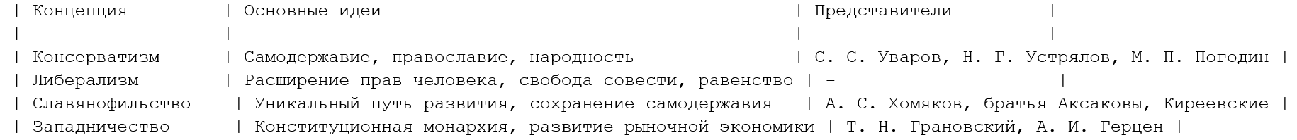
IX.
Тестирование. Сравнение «сравнений»
llama-3-8b
gpt-3.5-turbo
gpt-4
API: claude-3-7
Local: claude-3-7

Slide 29
X.
Код
import os os.environ["LLAMA_LOG_LEVEL"] = "ERROR" import sys from contextlib import redirect_stdout, redirect_stderr from llama_cpp import Llama import json tm() MODEL = "model/mistral-7b-instruct-v0.1.Q3_K_L.gguf" MODEL = "model/mistral-7b-instruct-v0.1.Q8_0.gguf" # Путь к gguf-модели with open(os.devnull, "w") as fnull: with redirect_stdout(fnull), redirect_stderr(fnull): llm = Llama(model_path=MODEL, n_ctx=4096) # # Загрузка транскрипта fname = "transcript.txt" with open(fname, "r", encoding="utf-8") as f: transcript = f.read() tm(f'01. {fname}: {len(transcript)}') # with open("template.json", "r", encoding="utf-8") as f: # template = json.load(f) # Шаблон (можно вынести в JSON для кастомизации) template = { "title": "Общественное движение в России во второй четверти XIX века", "sections": [ "План занятия", "Основные концепции", "Ключевые персоны", "Сравнение концепций", "Даты ключевых событий" ], "style": "Сделай краткий конспект по учебному стилю, как в ЦИФРИУМ или Лекториум. Добавь таймкоды, ключевые понятия и списки." }
# Формируем prompt prompt = f"""Ты -- помощник-конспектолог. Преобразуй данный текст в структурированный учебный конспект. Исходный текст: \"\"\" {transcript[:4096]} \"\"\" Структура конспекта: - Название: {template["title"]} - Разделы: {', '.join(template["sections"])} - Стиль: {template["style"]} Ответ начни сразу с заголовка и структурированного текста: """ # Генерация output = llm(prompt, max_tokens=2048, temperature=0.7, stop=["# Конец"]) # Извлекаем результат result = output["choices"][0]["text"] # Сохраняем результат _model = MODEL.replace("/","_") with open(f"conspect{_model}.txt", "w", encoding="utf-8") as f: f.write(result.strip()) print("✅ Готово! Конспект сохранён в conspect.txt") tm('>>>')

Slide 30
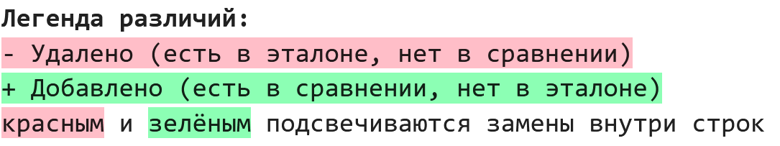
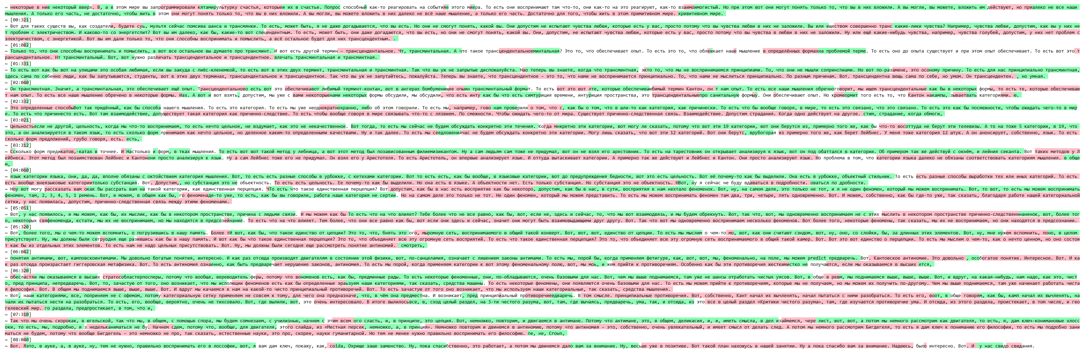
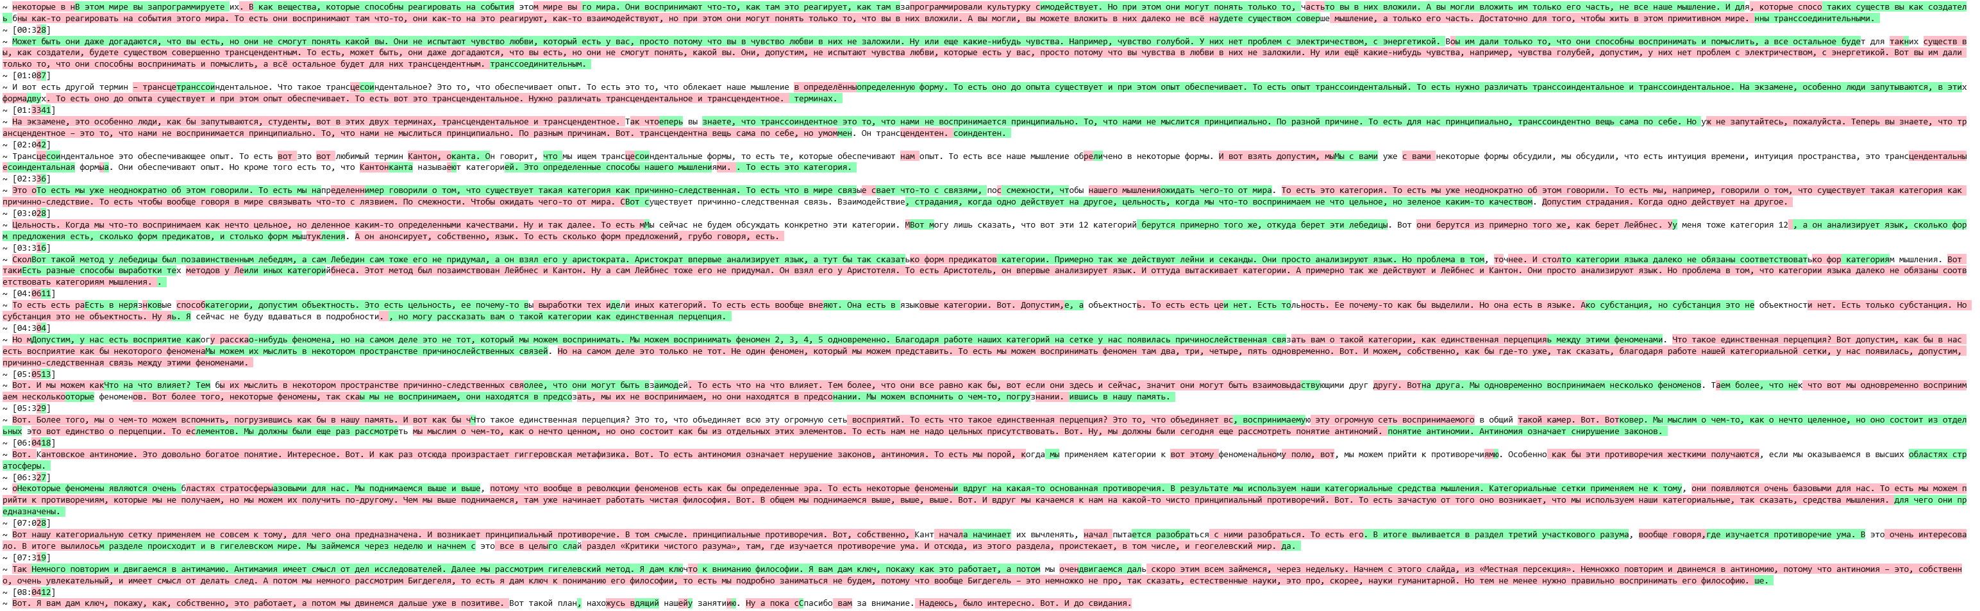
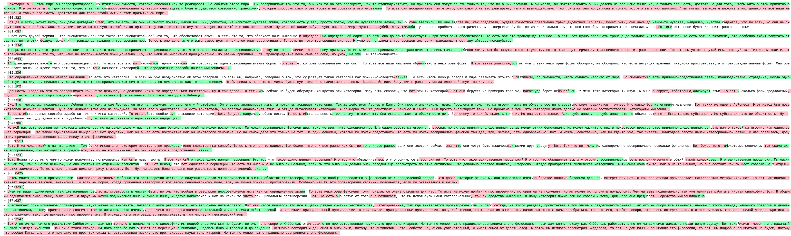
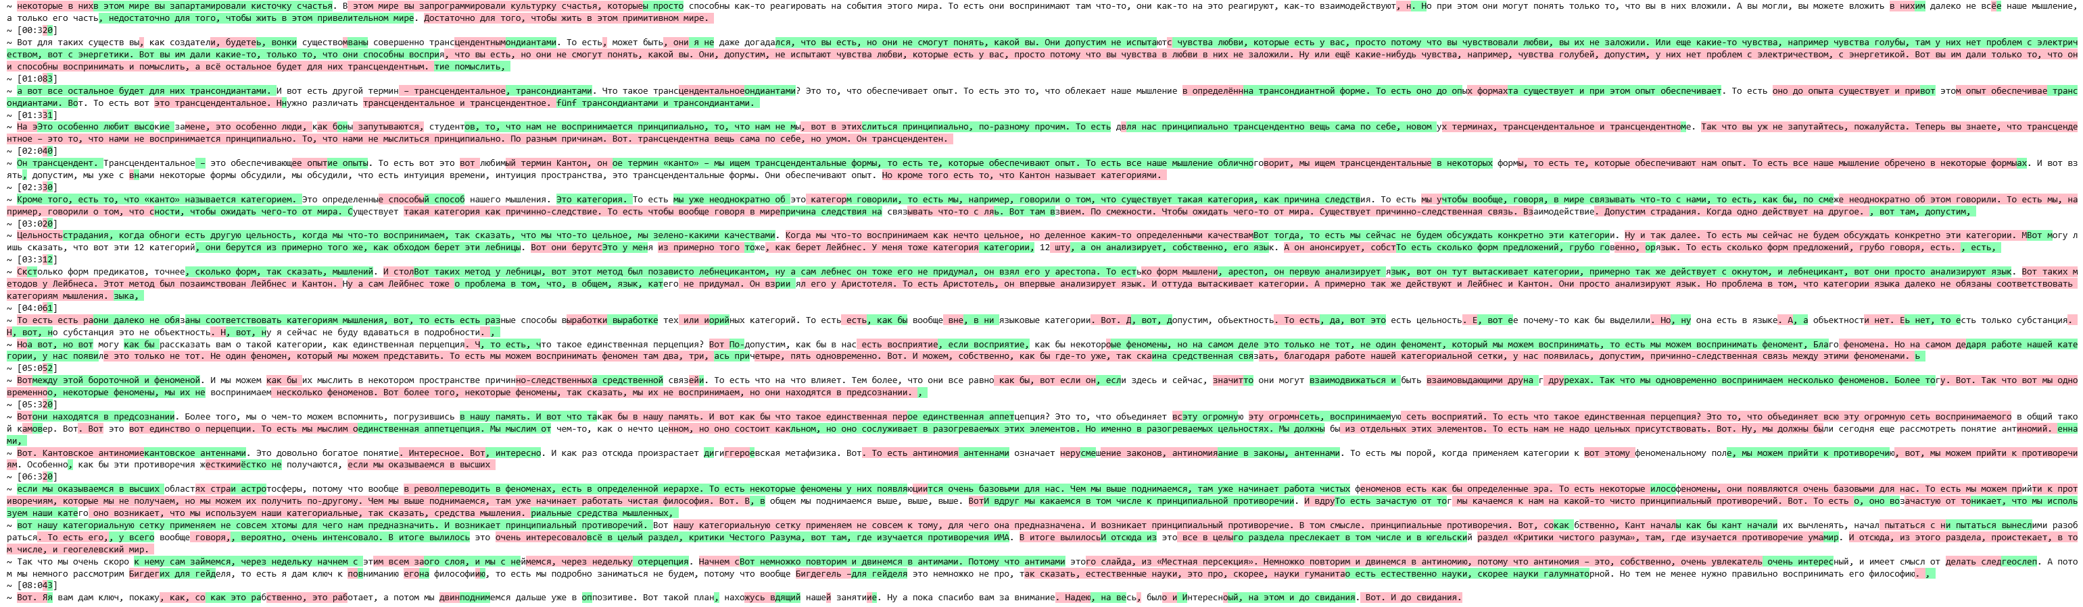

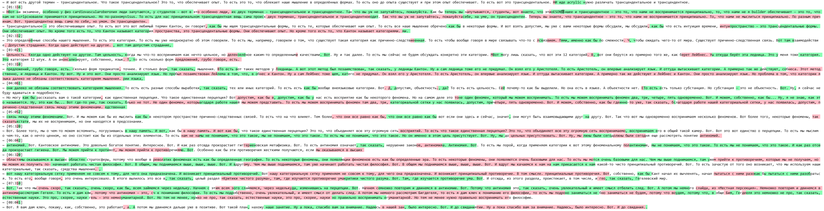
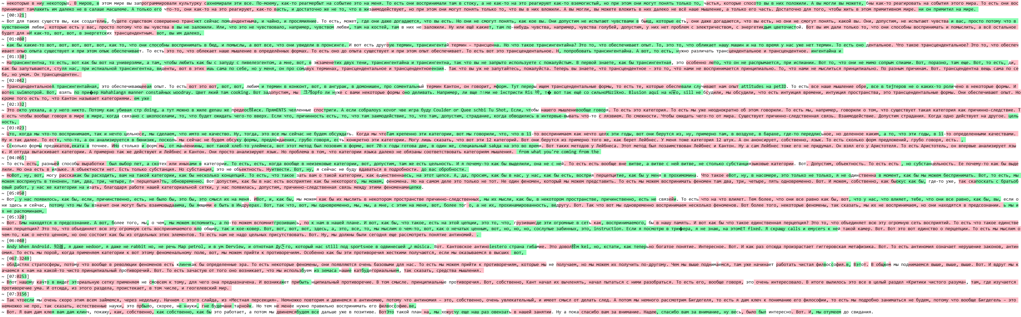
XI.
Аналитика

Slide 31

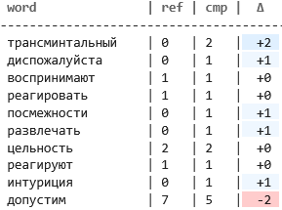
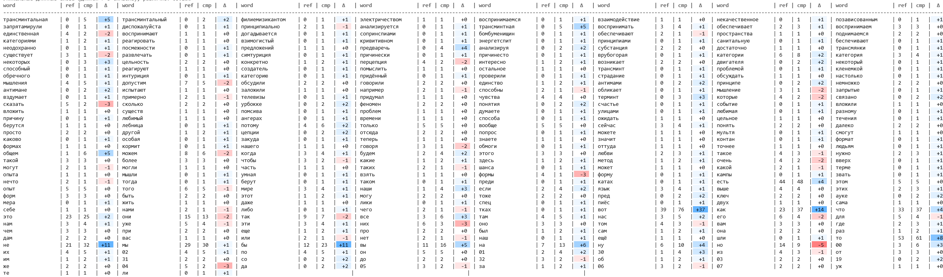
XI.
Аналитика

Slide 32
XI.
Аналитика

Slide 33
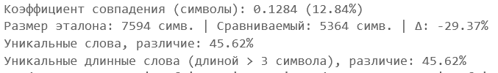
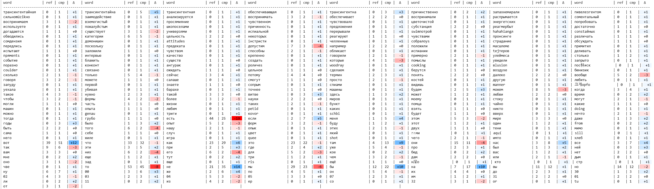

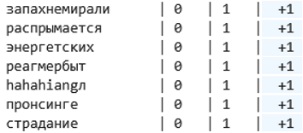
XI.
Аналитика

Slide 34

XII.
Тестирование. Проблема предлогов, окончаний, суффиксов и приставок.
base
Челено теоритеческого Кружка считали единственноверным решением при образовании государства приволюцию.
large
Члены террористического кружка считали единственно верным решением преобразования государства революцию.
large-v1
Члены террористического кружка считали единственно верным решением преобразования государства революцию.
large-v2
Члены террористического кружка считали единственно верным решением преобразования государства в революцию.
large-v3
Члены террористического кружка считали единственно верным решением преобразования государства в революцию.
small
Челены террористического кружка считали единственным верным решением преобразования государства в революцию.
tiny
Члены террористического кружка считали единственное верном решением преобразования государства приволюцию.

Slide 35
Благодарим за внимание!

